Slide 1
Порівняння виробничих можливостей заводів країн Європи та України
Микулин Владислав

Slide 2
Порівняння
Мета:
За допомогою візуальних графіків показати виробничі можливості та прибуток заводів розміщених в країнах Європи та України.
Довести можливість покращення та розвиток виробничих потужностей в Україні

Slide 3
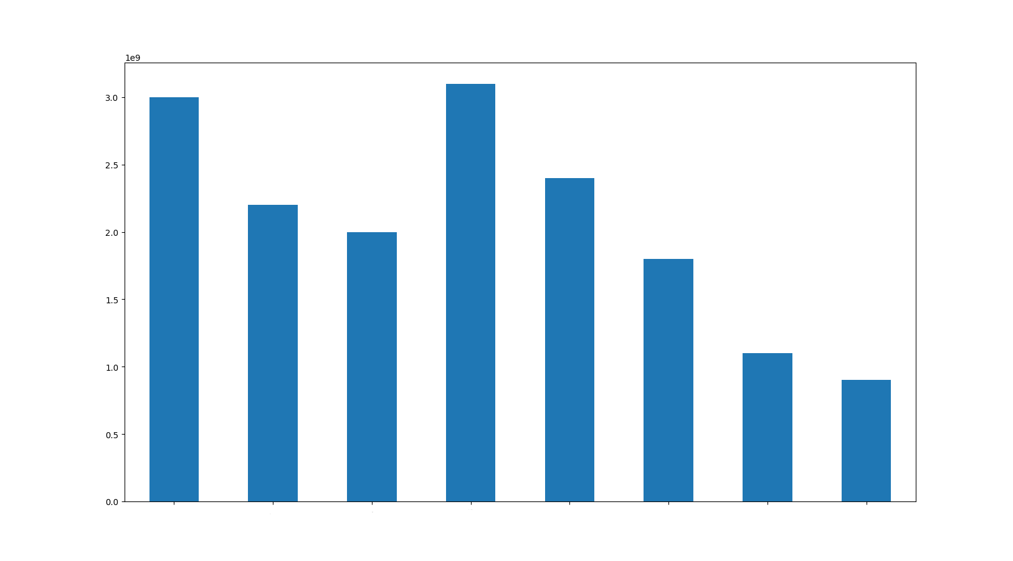
Демонстрація
Франція
Іспанія
Португалія
Німеччина
Італія
Польща
Україна
Латвія

Slide 4
Основні цілі
Ріст річного прибутку

Slide 5
Показники діяльності за квартал

Slide 6
Області для зростання
 | B2B | Ланцюжок постачання | Прибуток на вкладений капітал | Електронна комерція
1-й кв. | 4,5 | 2,3 | 1,7 | 5,0
2-й кв. | 3,2 | 5,1 | 4,4 | 3,0
3-й кв. | 2,1 | 1,7 | 2,5 | 2,8
4-й кв. | 4,5 | 2,2 | 1,7 | 7,0

Slide 7
Ділові можливості як автобуси: завжди приходить наступний.
"
"
Олег Самойленко

Slide 8




Познайомтеся з нашою командою
Дмитро Ткачук
Віра Сокур
Президент
Генеральний директор
Марина Шевченко
Микола Коваль
Головний спеціаліст із виробництва
Віце-президент із маркетингу

Slide 9








Вся команда
Дмитро Ткачук
Віра Сокур
Марина Шевченко
Микола Коваль
Президент
Генеральний директор
Головний директор із виробництва
Віце-президент із маркетингу
Борис Друбич
Іван Колесник
Вікторія Шуменко
Степан Ковалевський
Віце-президент із продуктів
Спеціаліст із питань SEO стратегії
Дизайнер продуктів
Розробник вмісту

Slide 10
План запуску продукту
Розгортання стратегічних мереж з урахуванням нагальних потреб електронного бізнесу
Планування
Синергія масштабованих рішень електронна комерція
Маркетинг
Розповсюдження стандартизованих показників
Розробка
Координація
Запровадження методологій вищого рівня
Запуск
Стратегія
програми електронної комерції
1
2
3
4
5

Slide 11
Часова шкала
Розгортання стратегічних мереж з урахуванням нагальних потреб електронного бізнесу
Вер 20ХХ
Синергія масштабованих рішень електронна комерція
Лис 20ХХ
Розповсюдження стандартизованих показників
Січ 20ХХ
Координація програм електронної комерції
Березень 20ХХ
Запровадження методологій вищого рівня
Травень 20ХХ

Slide 12
Напрямки розвитку
Сценарії для ринку B2B
Хмарні можливості
Розробляйте виграшні стратегії, щоб бути поза конкуренцією
Використовуйте легкі шляхи отримання прибутку, щоб визначити приблизну суму
Візуалізуйте наближення до клієнта
Ітеративні підходи до корпоративної стратегії
Установіть основи керування зсередини

Slide 13
Як цього досягнути
Прибуток на вкладений капітал
Нішеві ринки
Ланцюжки постачання
Розробіть стратегії оцінки на основі мультимедіа та розвитку мультимедіа
Візуалізуйте якість інтелектуального капіталу
Використовуйте універсальні методології разом із веб-технологіями
Ставте за мету масштабоване обслуговування клієнтів за допомогою стратегій сталого розвитку
Застосовуйте провідні веб-служби із сучасними кінцевими результатами
Практикуйте персональне обслуговування клієнтів за допомогою ретельно розроблених ідей
Максимально використовуйте актуальні кінцеві результати в схемах у реальному часі

Slide 14
Зведення
У Contoso ми віримо, що можливо досягнути результативності 110%. Використовуючи архітектуру даних наступного покоління, ми допомагаємо організаціям віртуально керувати гнучкими робочими циклами. Ми досягаємо успіху завдяки знанню ринку та потужній команді, яка стоїть за нашими продуктами. Як говорить наш генеральний директор, "ефективність пов’язана із завчасним перетворенням методів ведення бізнесу".

Slide 15
Дякуємо!
Віра Сокур
vira@contoso.com
www.contoso.com

